Slide 1
桃園市成功國小 110學年度班級親師會
歡迎您~~
110.09.10

Slide 2
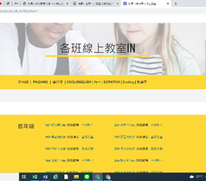
成功國小線上教室介紹
….萬一又停課怎麼辦?
親師攜手停課不停學

Slide 3
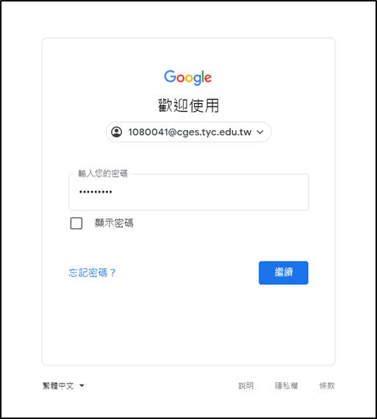
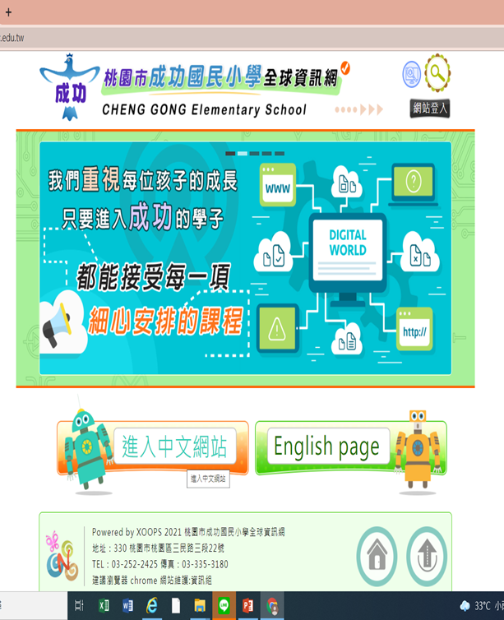
步驟一：以學生Gmail帳號登入

Slide 4
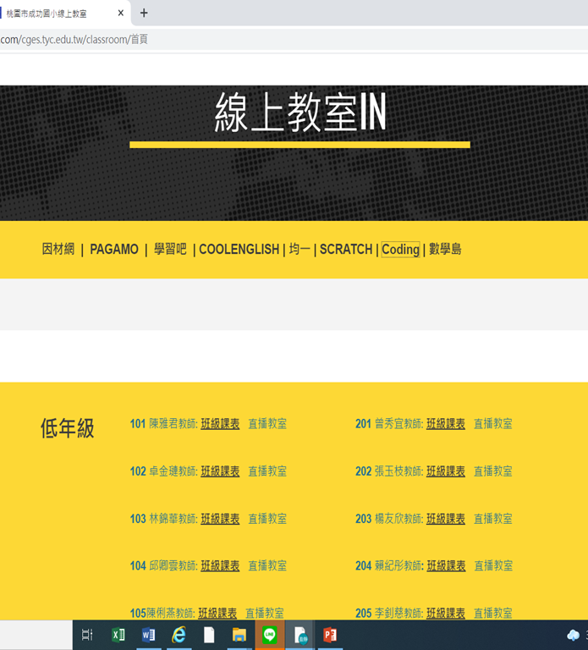
步驟二：學校首頁/重要訊息/線上教室

Slide 5
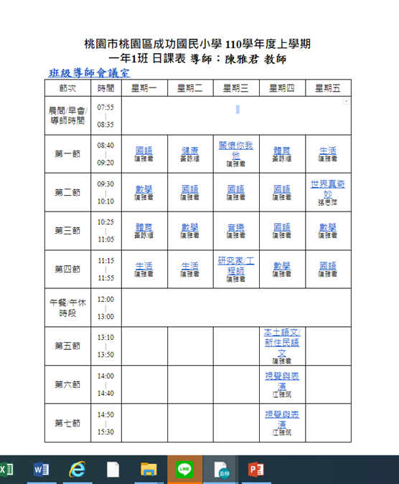
步驟三：點選班級課表/上課科目

Slide 6
學習不能停：線上學習資源介紹

Slide 7
閱讀…是一輩子的禮物 ~給新生家長
110年國民中小學新生閱讀推廣計畫的網站
http://bookstart2021.book24.com.tw/
110年《為愛閱讀 親子共讀手冊》開放下載，另外還有《6步驟和孩子一起體驗書》動畫版，及《為愛閱讀 親子共讀手冊》的影片檔，請家長們可以多加利用。
☺新生閱讀繪本相關網站 資訊介紹。
☺相關訊息亦已公告於學校 首頁歡迎參閱。

Slide 8
「資訊倫理」暨「網路成癮」宣導
網路沉迷或成癮(Internet overuse or addiction)
過度使用網路，引發心理上的依賴所產生的結果。
S世代（Screen Generation）
小小低頭族-
智慧型手機不是孩子的玩具

Slide 9
面對網路世代，家長需要：
陪伴
瞭解孩子新的網路生活模式與經驗
注意孩子是否安全、合理、合宜、合法的使用網路與具有適當的網路態度
偵測孩子網路使用問題與行為，尋求解決方式、求助管道
規範
從小學會時間與金錢管理
訂立公約，貼在電腦旁
裝設網路防毒與色情防護軟體
奠基
從小培養多元的興趣與生活經驗
正確觀念與習慣要從小養成
最重要的是，從小養成的親子關係！

Slide 10
教育部網路守護天使程式
http://nga.moe.edu.tw/index.php

Slide 11
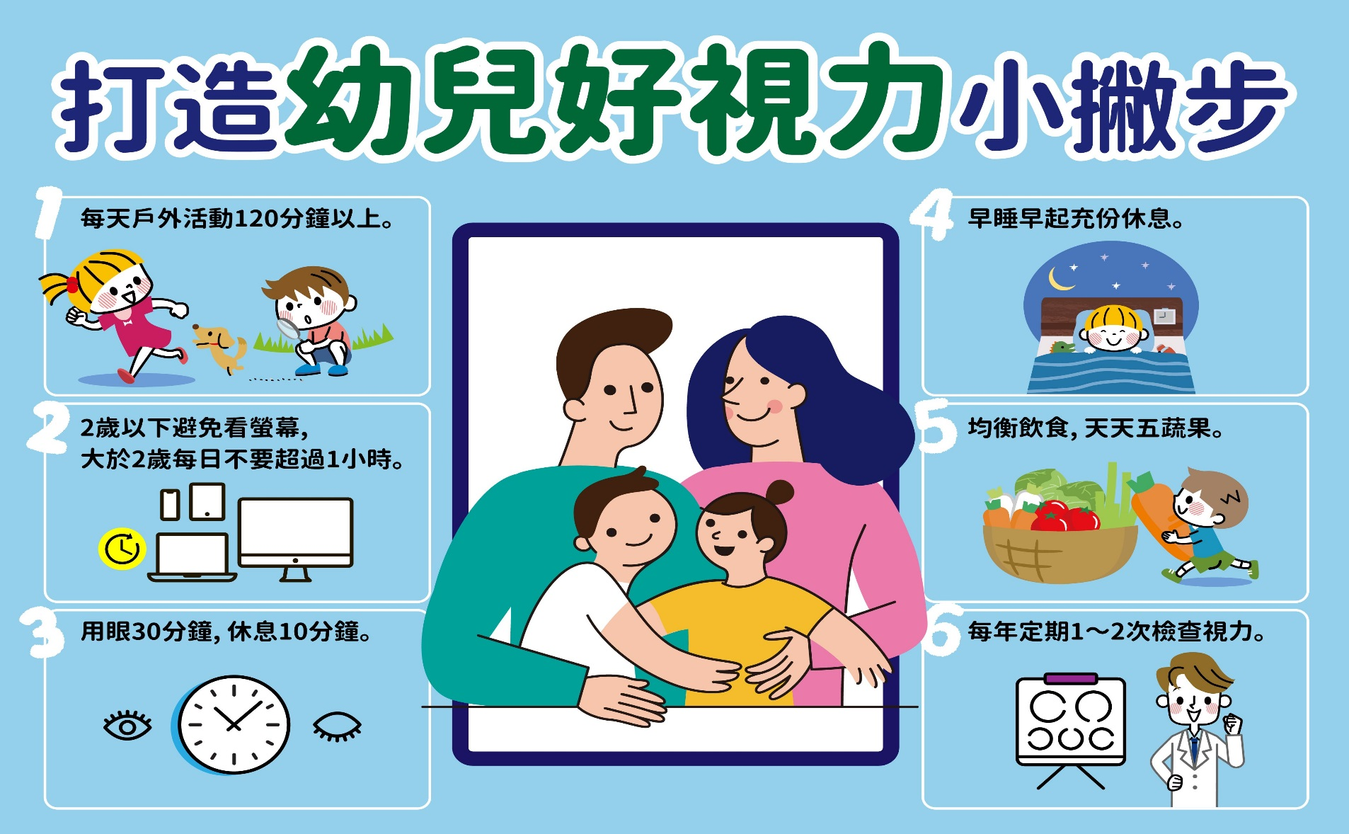
【視力保健宣導】
孩子收到複檢通知單，務必就醫！

Slide 12
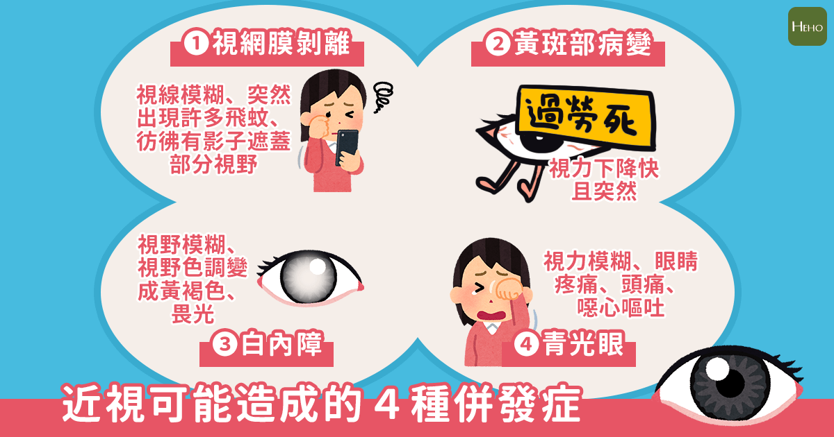
【視力保健宣導】
孩子收到複檢通知單，務必就醫！

Slide 13
【口腔保健宣導】
孩子收到複檢通知單，務必就醫！

Slide 14
【口腔保健宣導】
孩子收到複檢通知單，務必就醫！

Slide 15
【登革熱防制宣導】

Slide 16
【新冠肺炎防疫措施】
教職員接種情形─
教職員接種率達98.85%，未施打教師皆依規定
於每週入校前完成快篩
校外人士進校控管─
因應防疫，非必要一律謝絕外賓進校
校外工作人員如有接觸師生者需檢附疫苗、快
篩、PCR證明

Slide 17
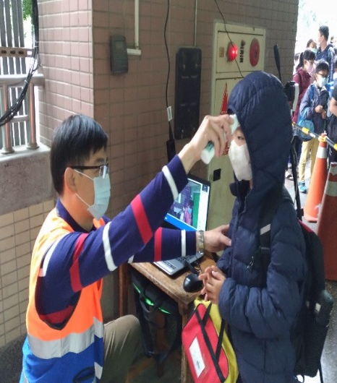
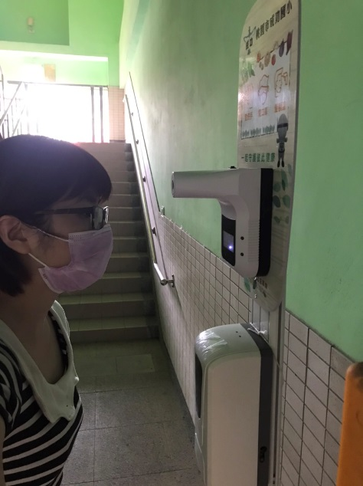
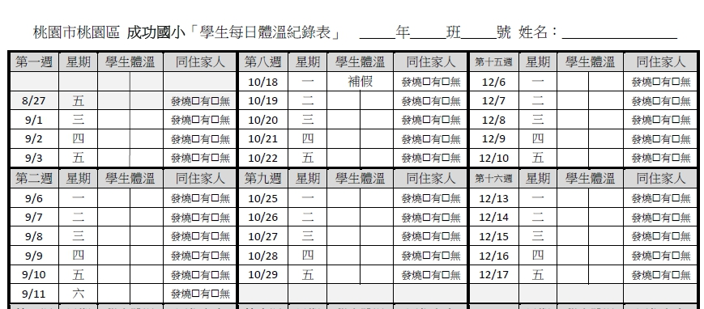
【新冠肺炎防疫措施】
體溫管控─
入校前請先進行自主管理，
在家裡自行量測體溫並記錄
在聯絡簿上。
家庭成員的體溫也可一併記
錄在聯絡簿上喔！
進入校門，學校老師將再次
量測體溫，在校期間進行上、
下午體溫控管。
教職員進校一律管控體溫，並
進行師生體溫填報。
學生每日量測體溫表

Slide 18
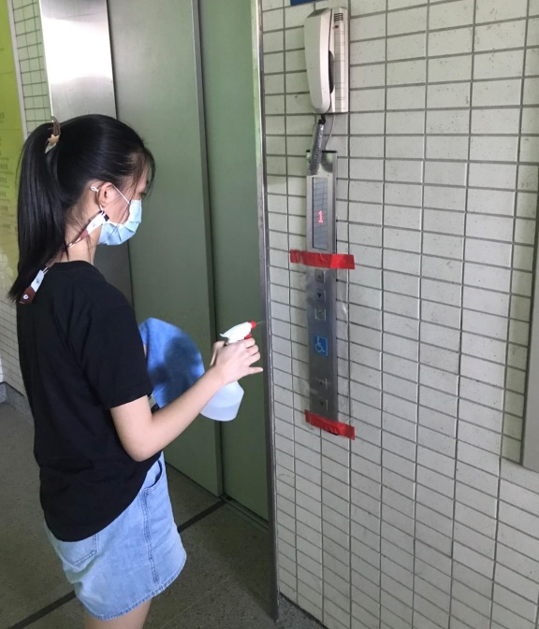
【新冠肺炎防疫措施】
環境清消─
定期針對學生經常接觸之物品
表面(如門把、桌面、電燈開關、
體育器材或其他公共區域)進行清消。
學生於教室上課採「固定座位」方式
上課；科任課非必要儘量於班級進行，
科任教室使用完畢一律清消。
圖書館只有下課時間開放學生借還書，
進入館內需先噴酒精消毒，所歸還的
書籍，放置於館內一周後，才重新上架，
每日定期清消。

Slide 19
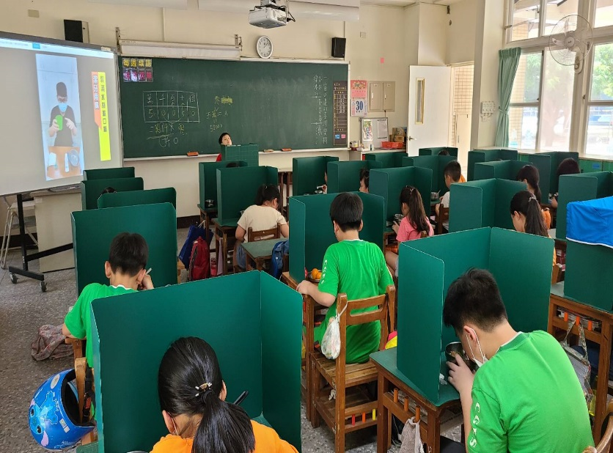
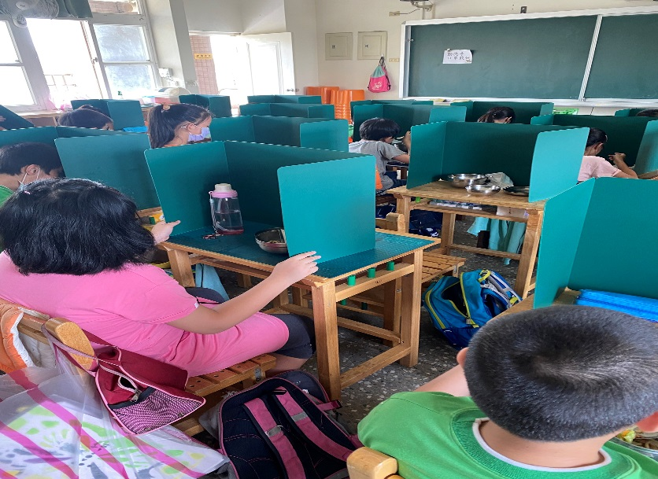
【新冠肺炎防疫措施】
用餐隔板─
除用餐喝水時間外，在校期
間全程佩戴口罩
在校用餐一律使用防疫隔板
潔牙方式─
於固定座位採「督導式潔牙」

Slide 20
【新冠肺炎防疫措施】
家長配合事項─
請幫孩子準備至少2個口罩備用
學生回家後立刻洗手或以酒精消毒手部，並維
持勤洗手、避免以手接觸口鼻等良好衛生習慣
生病在家休息不上課，請家長協助就醫並確認
原因後回報導師。
如自己或家人出現疑似症狀，可撥打免付費防疫專線
1922(或0800-001922)依指示戴口罩儘速就醫，並請務
必告知醫師旅遊史、職業別、接觸史及是否群聚
(TOCC)，以及時診斷通報。
如家人有接獲居家檢疫通知或確診訊息請儘速
告知導師或學務處健康中心(03-3322772#119)

Slide 21
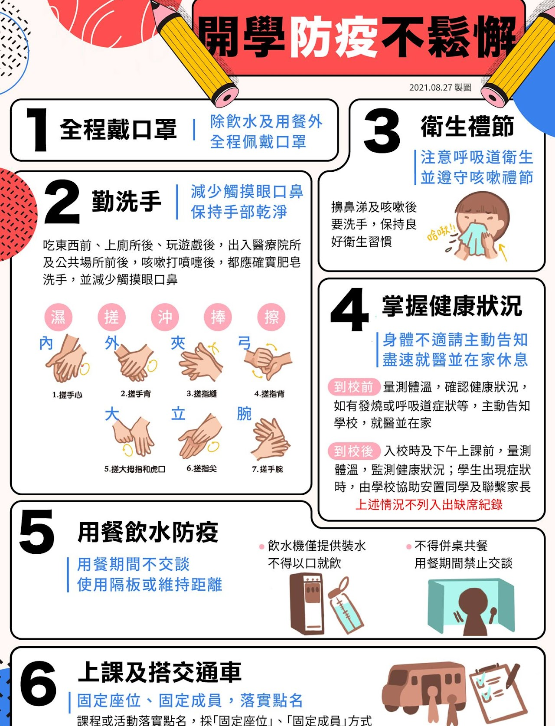

Slide 22
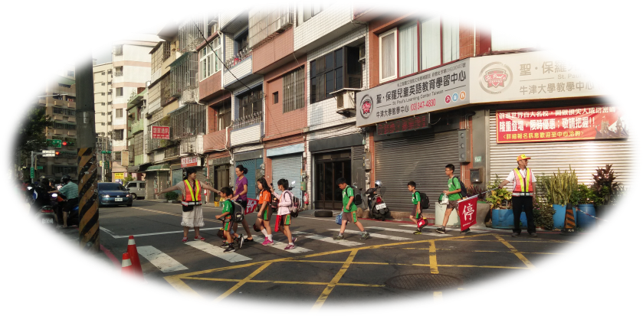
上、下學注意事項
本校上學時間為7：10~7：40
上學時請送孩子到校門口後，讓其自行進入校園及班級教室─培養獨立自主
上、下學請行經本校規畫之交通路線、導護崗哨，並遵守交通規則，
不闖紅燈，行走人行道、
斑馬線，以維護安全。

Slide 23
上學、放學請準時接送 （後門時間到會關門）
7：40以後從勝利門(後門)到校的同學，因鐵捲門已關閉，請改從前門入校。
12：40、15:40以後從勝利門(後門)等待家長接送的同學，因鐵捲門已關閉，請家長改從前門接小孩。
每位學生皆要編排路隊，依序放學，不可在外逗留。請家長確實掌控學生返家時間，以免意外發生。

Slide 24
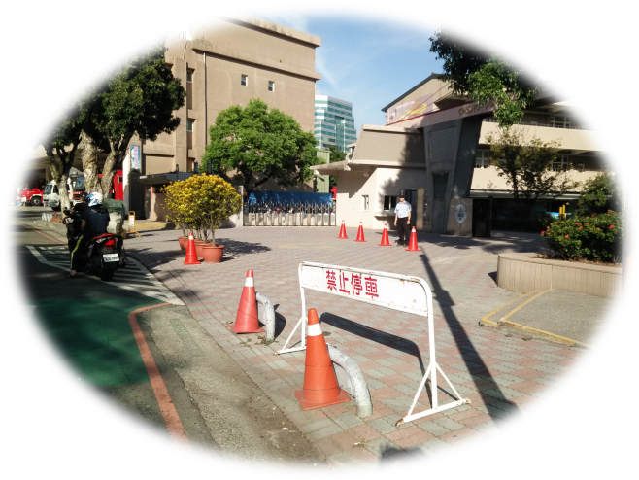
接送孩子時～
無論您開汽車或騎機車，請在學校規畫之接送區接送孩子，勿將車輛併排停靠圍牆周邊道路或校門口，及儘速讓孩子上、下車，以免影響交通秩序及學童出入校門之安全。
騎乘機車應戴安全帽，駕駛
汽車請繫安全帶。

Slide 25
下雨天~ 指導孩子正確使用雨具～
讓孩子在雨天時穿著顏色鮮明(ex黃色)的雨衣上、下學，儘可能不要撐傘，可避免誤傷其他同學，以維護自我及他人的安全。（尤其家長是騎機車者，請學生直接穿雨衣進教室,在校門口脫雨衣會阻礙後面來車停靠，造成堵塞）
建議在書包中準備輕便雨衣。

Slide 26
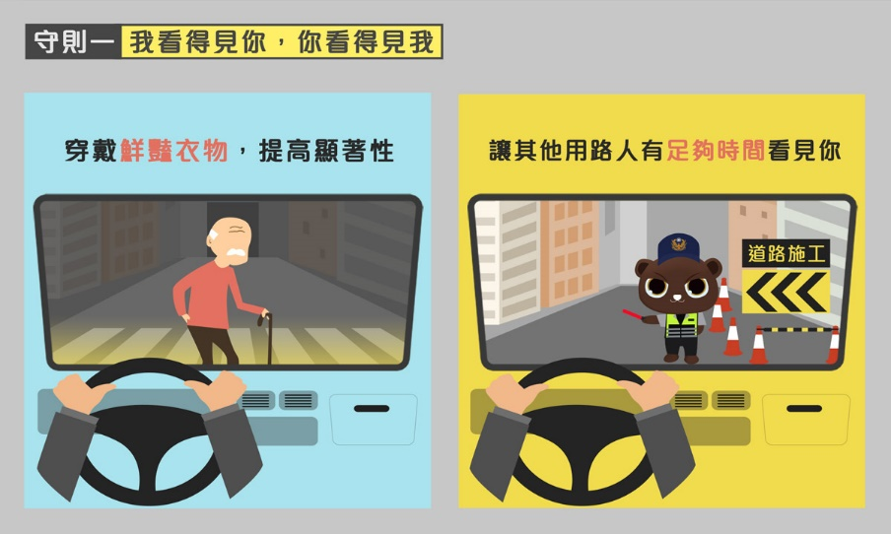
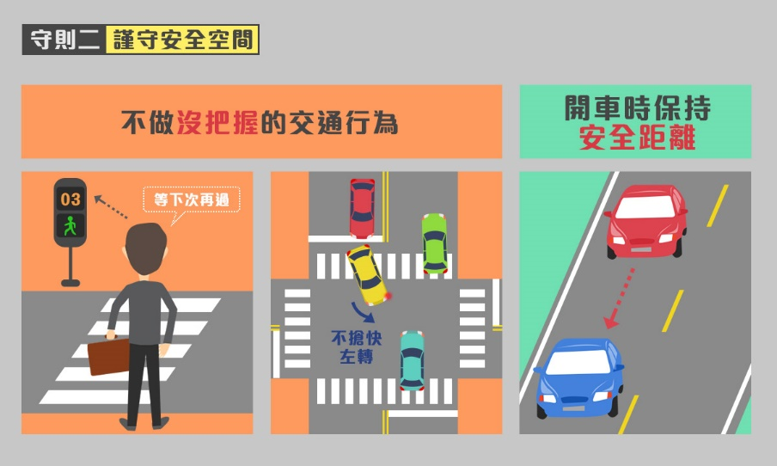
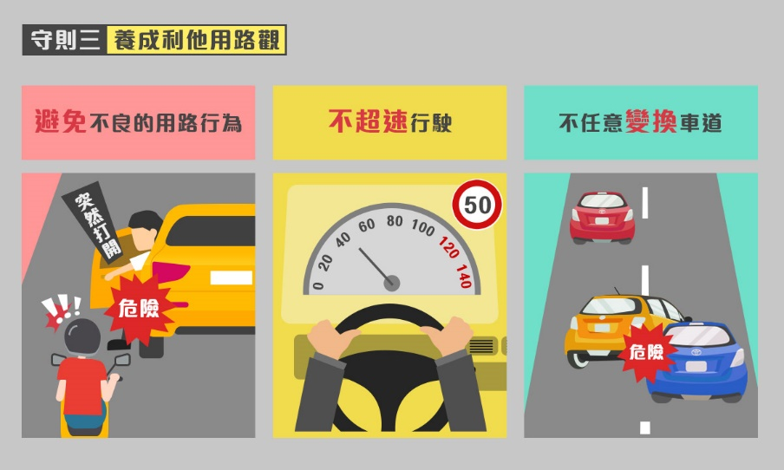
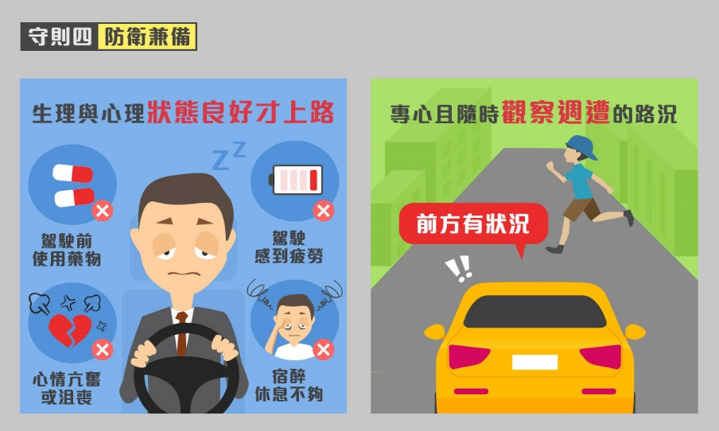
交通安全宣導-交通安全四守則

Slide 27
水域安全宣導-

Slide 28
水域安全宣導-

Slide 29
兒童人權的意義:
一、兒童權利(children’s right)是隸屬於人權的主體
，承認兒童是適用人權與人權法令的一個群體。
二、強調尊重、承認並維護兒童是一個完整、獨立、
獨特的個體。
三、就本質而言：
(一) 兒童基本權利：生存權、受教育權、平等
權、身分權、隱私權…等
(二) 兒童特殊權利：父母保護權、受撫育權、
發展權、遊戲權、優先受助權…等。

Slide 30
什麼是兒童權利公約 CRC ?
保護兒童
●「兒童權利公約」是用來 ________ 的
CRC
●「兒童權利公約」小名是________
1989年
●聯合國在西元________通過 CRC
小於18歲的人
●CRC 的兒童是指____________
2014
●我國於西元______年通過
兒童權利公約施行法

Slide 31
兒童權利公約法制化過程:
1989年-聯合國通過兒童權利公約
2014.11.20-我國通過 兒童權利公約施行法
世界有196個國家
簽屬兒童權利公約
請大家一起重視兒童權利

Slide 32
兒童權利公約的一般性原則
禁止歧視
原則
生存及發展權
兒童最佳利益
原則
尊重兒童意見
原則

Slide 33
兒童權利公約參考資料
「認識兒童權利公約影片」
https://youtu.be/P8cYUgrCJ1Q
關於兒童權利公約更詳盡的說明, 可參閱:
衛生福利部社會及家庭署-CRC資訊網
https://crc.sfaa.gov.tw/
聯合國兒童權利公約 兒童版
https://crc.sfaa.gov.tw/Child

Slide 34
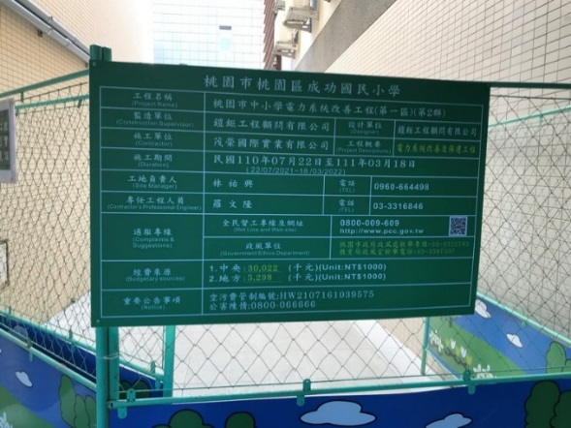
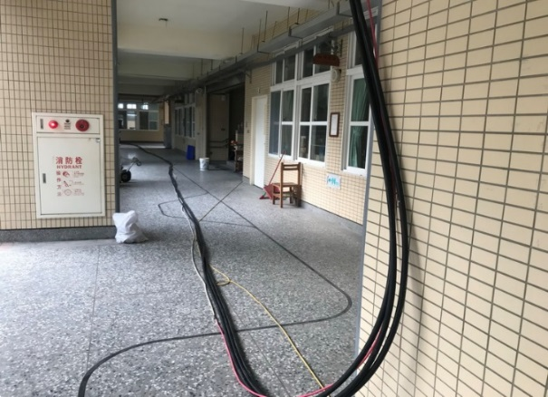
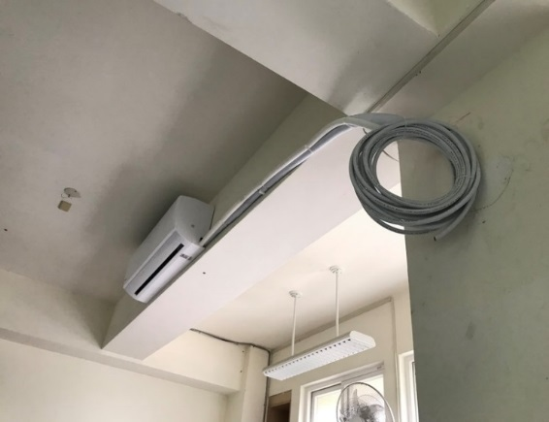
總務處 宣導事項
※校園內現在正在進行中的工程有二項：
1、「公立高級中等以下學校電力系統改善暨冷氣裝設計畫
(109-111年)」。
→預訂竣工日為111年3月。
→目前工程進度：已先行利用暑假完成噪音量大的工項，
後續工項利用星期三、五下午及假日進行，以不影響
教學活動為原則。
→待前述新設冷氣電力系統改善工程完工驗收後，即可啟
用冷氣設備。

Slide 35
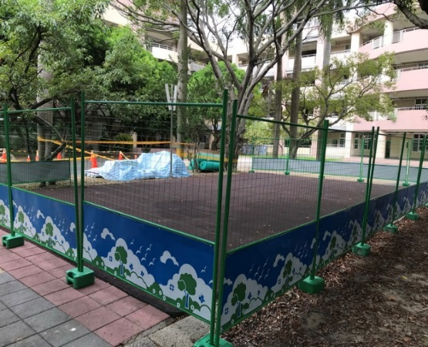
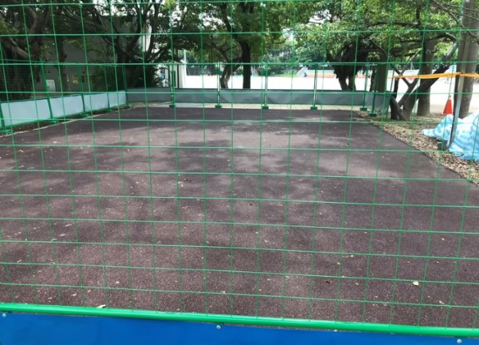
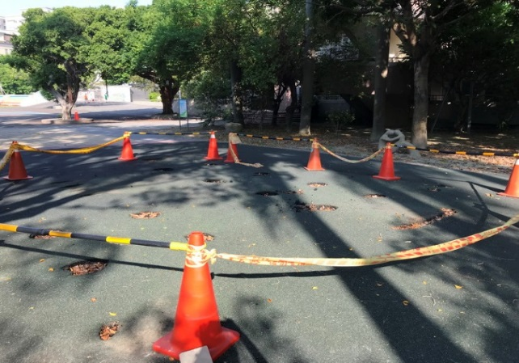
總務處 宣導事項
2、「公立國民小學兒童遊戲場改善計畫」暨「遊戲區改善
工程」。
→竣工日為110年9月。
→目前工程進度：架設安全圍籬，待大型遊具送達後，
即進行勘驗、放樣及裝設作業。

Slide 36
輔導室 宣導事項
每個孩子都是家長心中的寶貝
每位老師都是家長教養孩子的後盾
親師合作是幫助孩子成長學習的關鍵
讓我們一起加油!
110.09.10 班親會

Slide 37
孩子問題千百種，我該怎麼辦?
◎您的孩子曾有拒學的問題嗎? 您的孩子整天沉迷於網路嗎?每個孩子在低、中、高年段都會遇到不同的問題，輔導室在此提供您一個增進教養知能的小秘方，希望您在教養孩子方面能更得心應手!
◎線上觀看路徑：
出版品 - 教育部家庭教育資源網 (moe.gov.tw)
左上的下拉選單選擇「親職教育」即可點閱「我和我的孩子」電子書

Slide 38
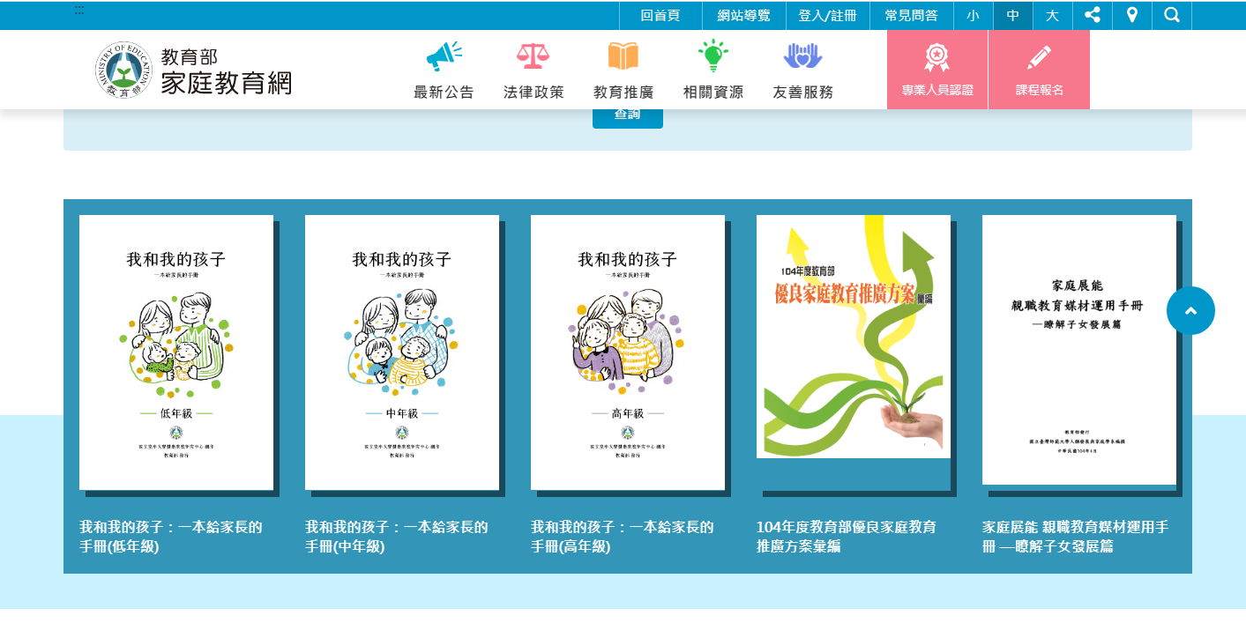
「我和我的孩子」網站頁面

Slide 39
「我和我的孩子」電子書頁面
低年級 中年級
高年級

Slide 40
「學習扶助方案」是什麼?
◎目的：針對個別學生學習問題或其他特殊需求，運用
各種資源，進行差異化教學或補救教學，協助
學生有效學習。
◎篩選方式：透過5月線上篩選測驗，分析孩子國、英、
數學習成效需要提升補強的弱點
◎授課方式：教師針對需要提升補強的弱點進行個別教學
◎成效檢視： 12月線上成長測驗追蹤孩子的學習進展狀況

Slide 41
謝謝您的支持與協助！
讓孩子開心、讓家長放心，
是我們永遠關心與盡心的目標！

